Slide 1

第五章
模拟传输

Slide 2
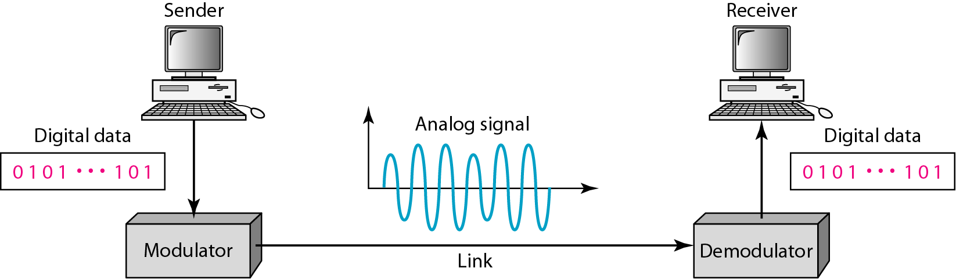
5.1 数字到模拟转换
无论数字还是模拟信号，要进行传输，必须解决传输过程中可能造成的信号衰减、干扰等问题，带有直流分量的数字信号尤其不适合远距离传输。另外，数字信号的频率范围很大，对传输带宽的要求也高。而一般线路带宽是有限的，必然会导致高次谐波衰减，引起信号畸变，造成失真。
数字信号必须采用一定的调制方式，调制到载波上进行传输，接收后再解调得到原来的数字信号。
Figure 5.1 数模转换
Notes:
无论数字还是模拟信号，要进行传输，必须解决传输过程中可能造成的信号衰减、干扰等问题，带有直流分量的数字信号尤其不适合远距离传输。另外，数字信号的频率范围很大，是由基频和各次谐波共同构成的，自然对传输带宽的要求也高。而一般线路带宽是有限的，必然会导致高次谐波衰减，引起信号畸变，造成失真。
由此，数字信号带有直流分量，频谱范围过大，不适合远距离传输，更不适合空间电磁波传输。数字信号必须采用一定的调制方式，调制到载波上进行传输，接收后再解调得到原来的数字信号。

Slide 3
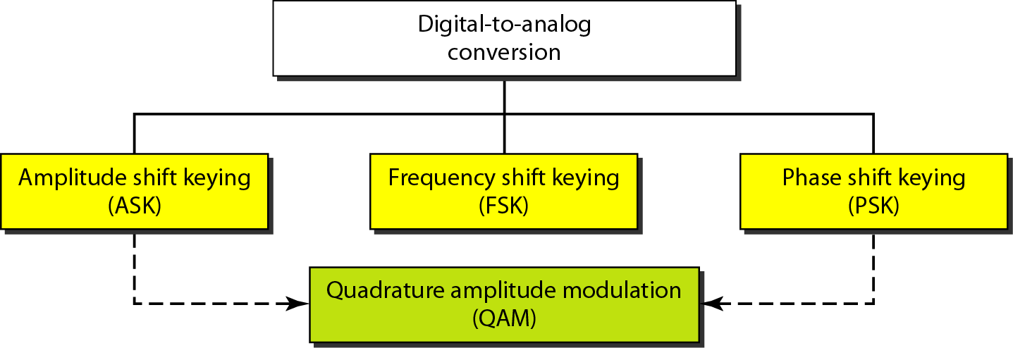
数字调制是现代通信技术中的一种重要方法，它通过改变模拟载波信号（作为基波来承载信息的高频率信号）的某些离散状态来表征所传送的信息，称为调制或移动键控。主要优点包括抗干扰、抗信道损耗性能强，具有更高的安全性等。常见的数字调制方式包括：
幅移键控ASK：通过改变载波信号的幅度来表示二进制数字信号中的信息。
频移键控FSK：使用不同的频率用来表示不同的数字信号。
相移键控PSK：通过改变载波信号的相位来表示数字信息。
二进制相移键控BPSK：相移键控的一种，载波相位在 0 或 π 之间切换来表示数字信号。
正交幅度调制QAM：在实部和虚部两个正交维度上采用幅度调制的数字调制方法。
Figure 5.2 数字调制类型

Slide 4


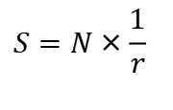
在数字数据的模拟传输中，波特率S小于等于比特率N。
$$S=N×\frac{1}{r}$$
在数字传输中， r 是一个信号元素携带的数据元素的个数。在模拟传输中，r = log₂L，L 是信号元素类型，不是电平个数。
例5.2 一个信号的比特率为 8000bps，波特率为1000 baud，则每个信号元素携带多少个数据元素？需要多少个信号元素？
解：已知 S = 1000，N = 8000，r 和 L 未知。所以需要先计算 r，再得到 L。
$S=N×\frac{1}{r} →r=\frac{N}{S}$ $=$ 8 bits/baud
$r=\log_{2}L→L=2^{r}=$ 256

Slide 5
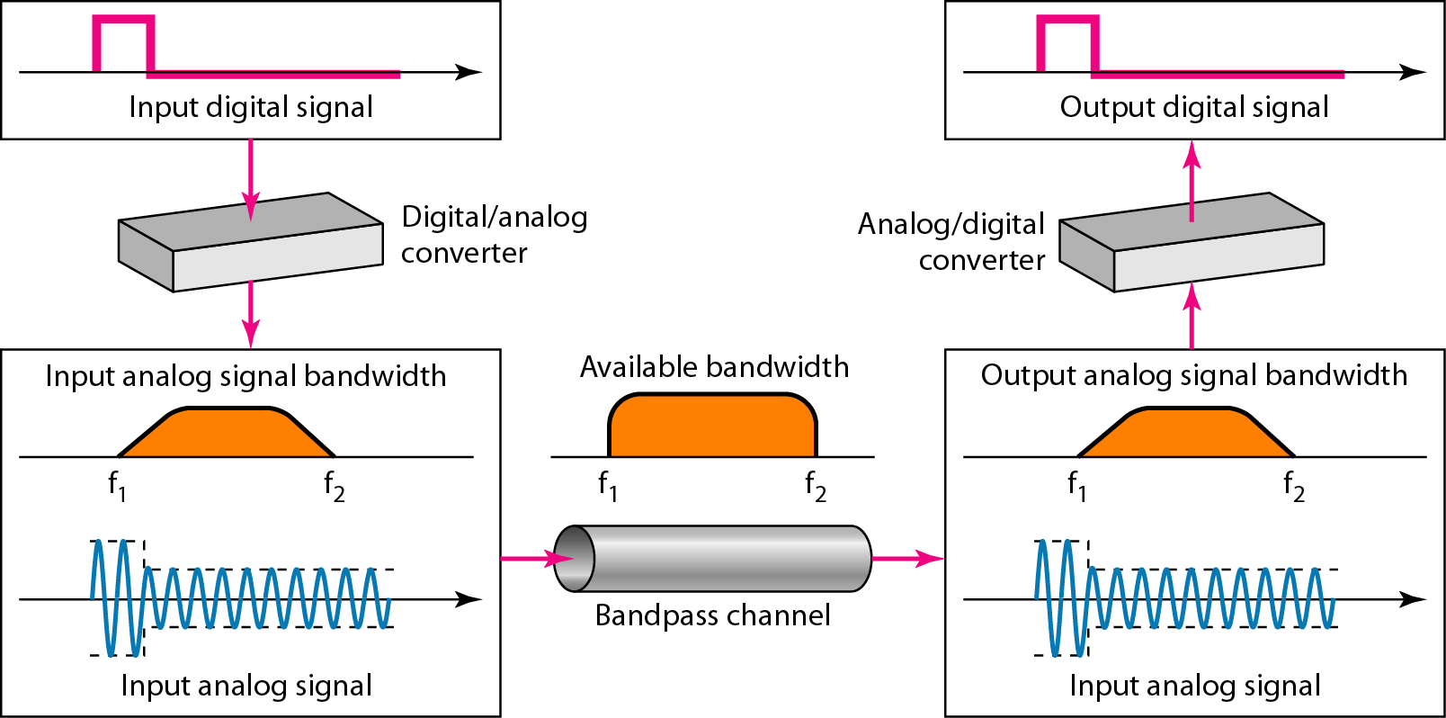
图 3.24 数字信号在带通通道传输的调制过程

Slide 6
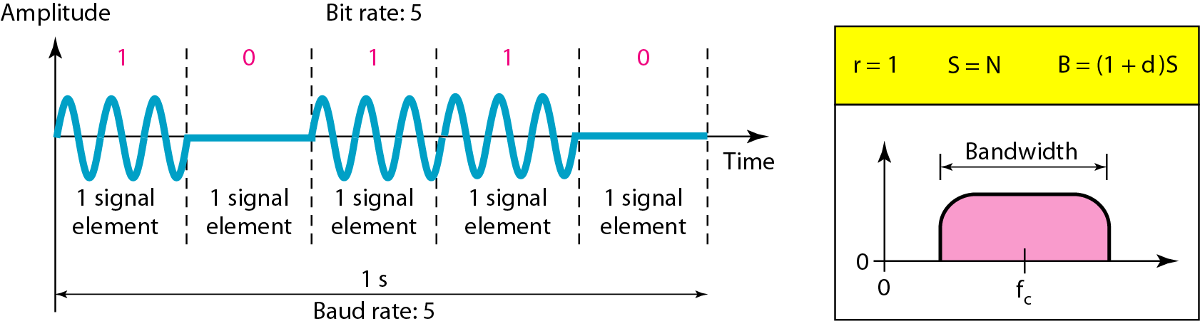
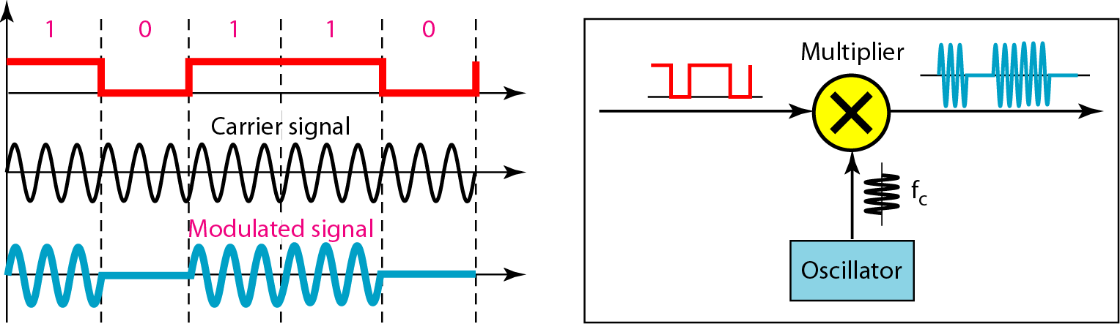
幅移键控 —— 二进制ASK (BASK)
ASK的带宽为 B = (1+d)×S，S是信号速率
Figure 5.3 二进制幅移键控
Figure 5.4 二进制ASK的实现

Slide 7
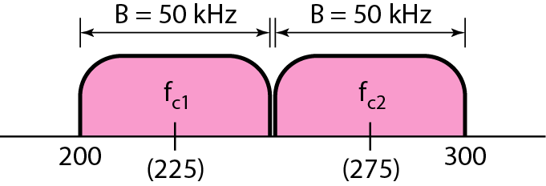
例5.3 信道有 100kHz的可用带宽，范围从 200 到 300 kHz。如果通过使用 d = 1 的ASK 调制数据，那么载波频率和比特率是多少? （假设 d = 1 和 r = 1）
解：带宽中点是 250kHz，意味着载波频率 f_{c} = 250 kHz，可以使用带宽的公式得到比特率。
B = (1+d)×S = 2×N×1/r = 100kHz → N = 50kbps
例5.4 在数据通信中通常使用双向通信的全双工链路，需要把带宽分成两部分，每个部分有一个载波频率，每个方向可用带宽是 50 kHz, 因此每个方向的数据速率为 25 kbps。
Figure 5.5 全双工带宽

Slide 8
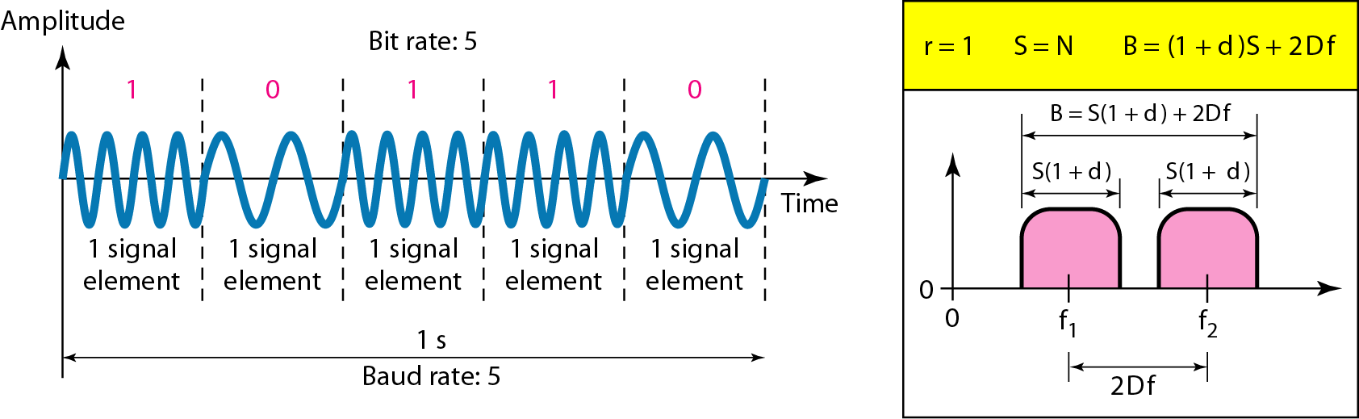
频移键控 —— 二进制FSK (BFSK)
Figure 5.6 二进制频移键控
如果两个频率的差是2Δf ，则BFSK要求的带宽是

Slide 9
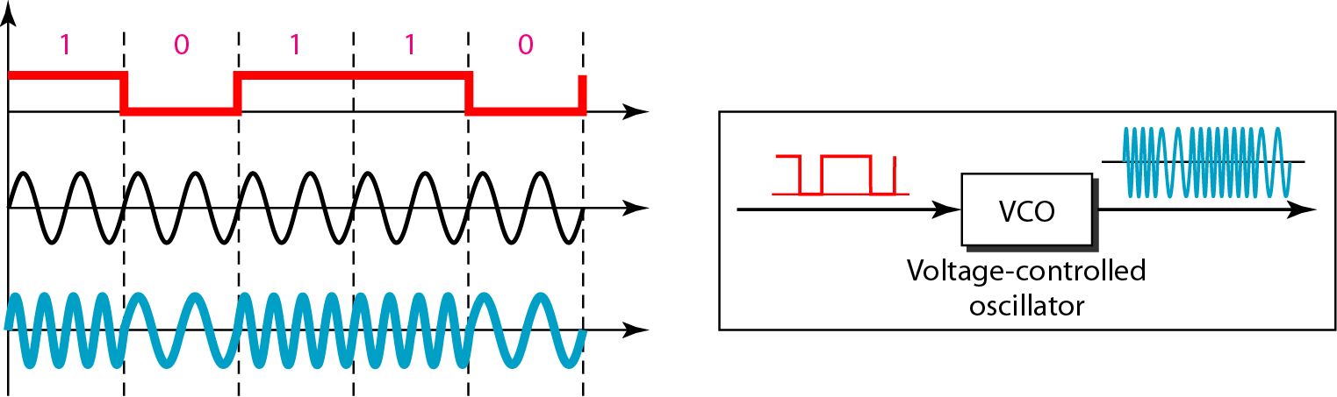
BFSK有非相干 (noncoherent) 和相干 (coherent) 两种实现方法。在非相干BFSK中，一个信号元素结束和下一个信号元素开始时相位不连续，可以看作使用两个载波频率的两个ASK。在相干BFSK中，两个信号元素边界处的相位是连续的，可以使用一个压控振荡器VCO实现，根据输入电平改变频率。
Figure 5.7 BFSK带宽

Slide 10
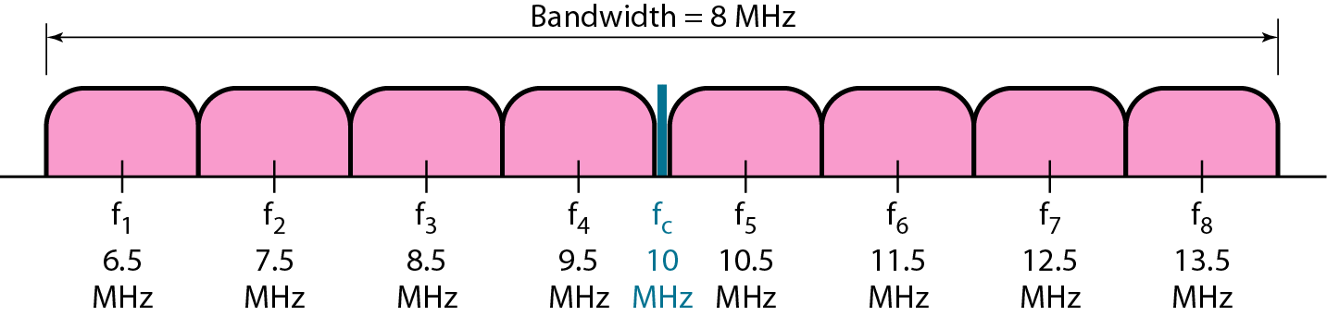
例5.6 用 3Mbps 的比特率每次发送 3 位数据，载波频率是 10MHz，计算使用不同频率的个数、波特率和带宽（d = 0）。
解：使用不同频率的个数 L= 2³ = 8，波特率 S = 3MHz/3 = 1Mbaud。带宽 = 频率个数×每个频率的带宽，即 B = 8 ×(1+ d ) × S = 8 MHz，意味着载波频率必须相隔 1MHz (2Δf = 1 MHz)。多电平FSK的带宽 (d = 0) 是
B = （1+d ) ×S + ( L -1 )2Δf => B = L × S
Figure 5.8 MFSK带宽

Slide 11
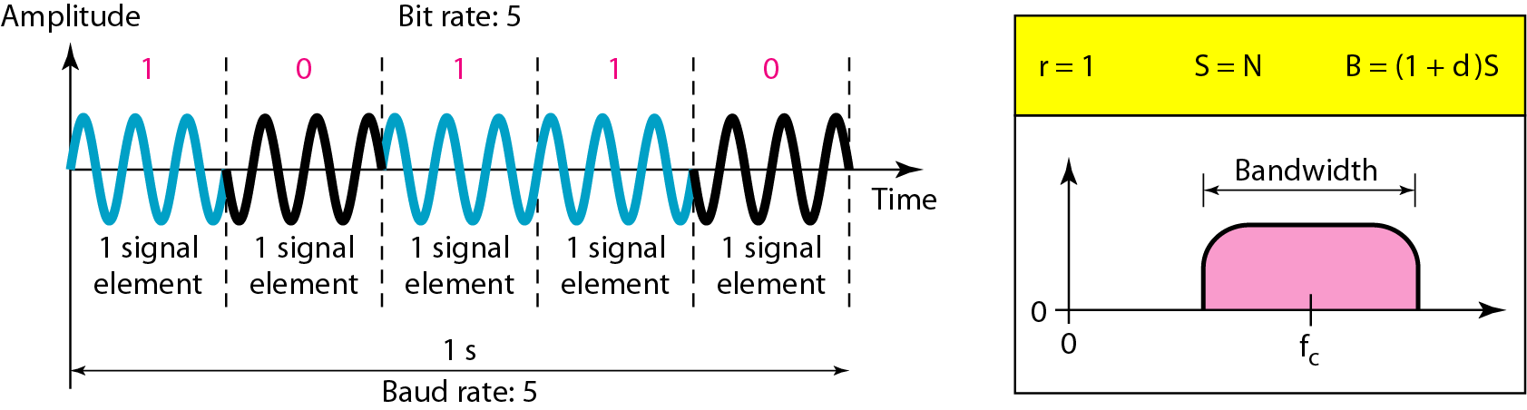
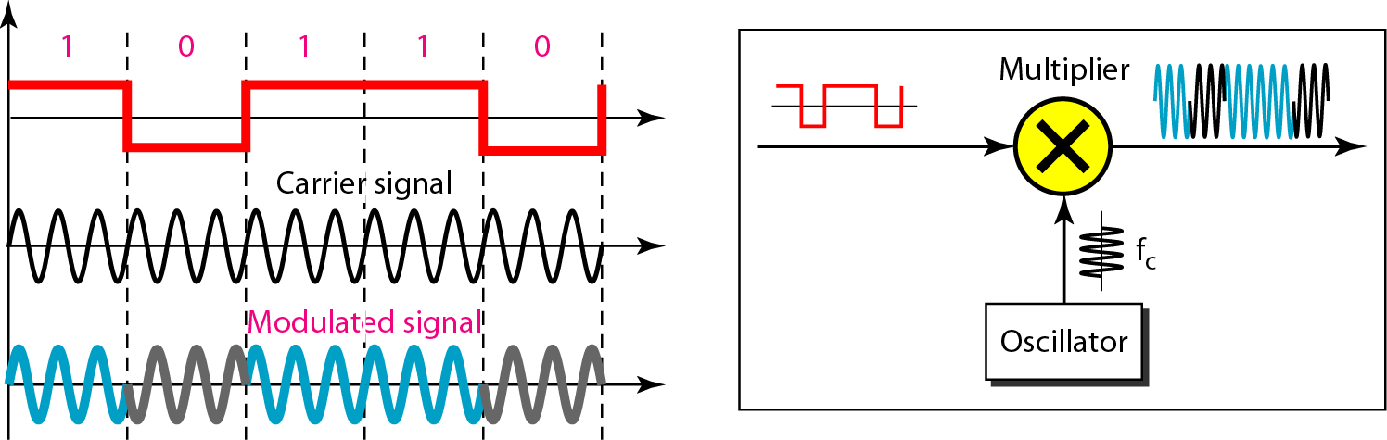
相移键控 —— 二进制PSK (BPSK)
BPSK只用2个信号元素，一个相位是0°，另外一个相位是180°。 BPSK和BASK一样简单，但与BASK相比，抗噪声干扰能力更强。
Figure 5.9 二进制相移键控
Figure 5.10 BPSK实现

Slide 12
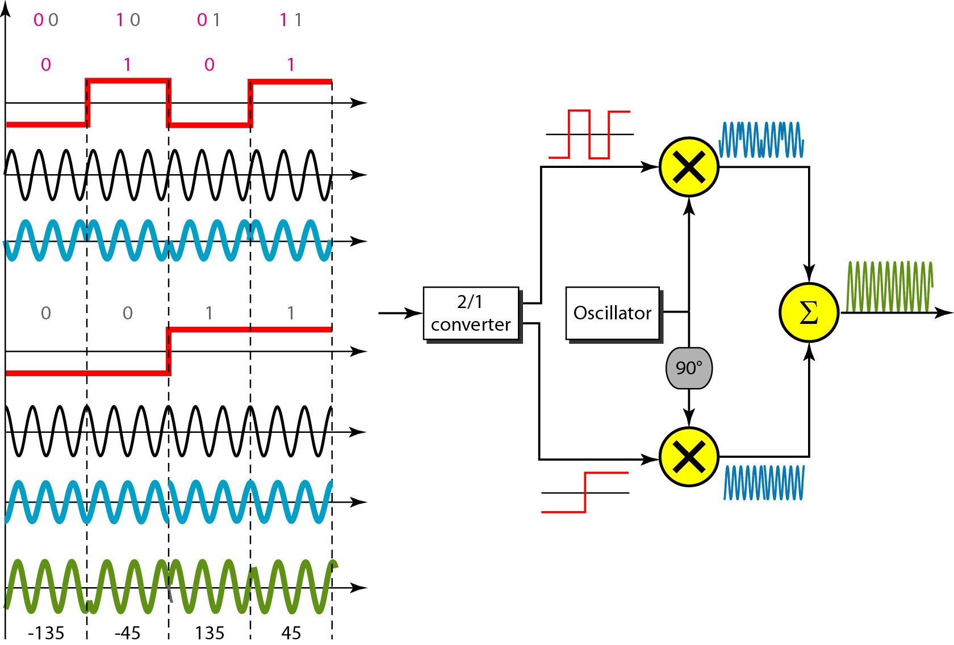
相移键控 ——正交PSK (QPSK)
QPSK使用2个独立的BPSK，一个是同相的，另一个是正交的（异相）。
Figure 5.11 QPSK 及其实现

Slide 13
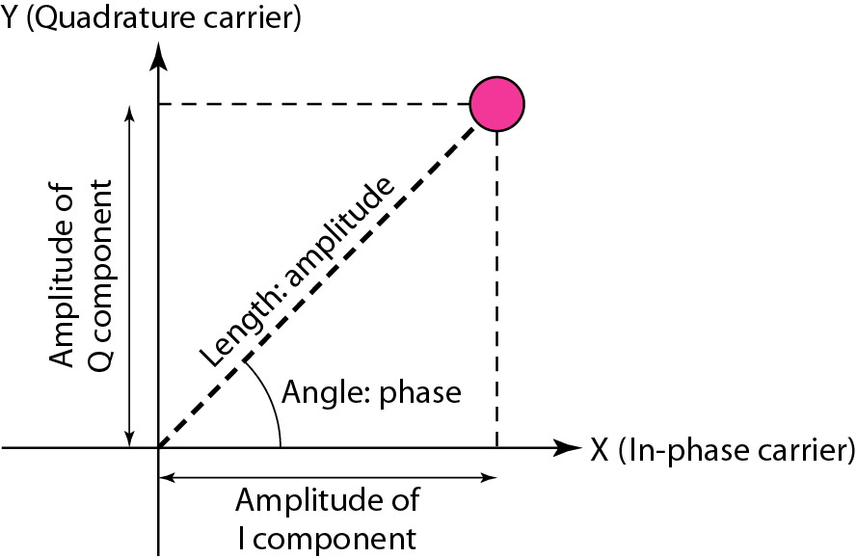
星座图
数字通信领域中，经常将数字信号在复平面上表示，以直观地表示信号以及信号之间的关系，这种信号矢量端点的分布图即称为星座图。数字信号之所以能够用复平面上的点表示，是因为数字信号本身有着复数的表达形式。星座图对于判断调制方式的误码率等有很直观的效用。
星座图的水平X轴与同相载波相关，垂直Y轴与正交载波相关。点在X轴的投影定义了同相成分的峰值振幅，在Y轴的投影定义了正交成分的峰值振幅。连线与X轴之间的角度是信号元素的相位。
Figure 5.12 星座图

Slide 14
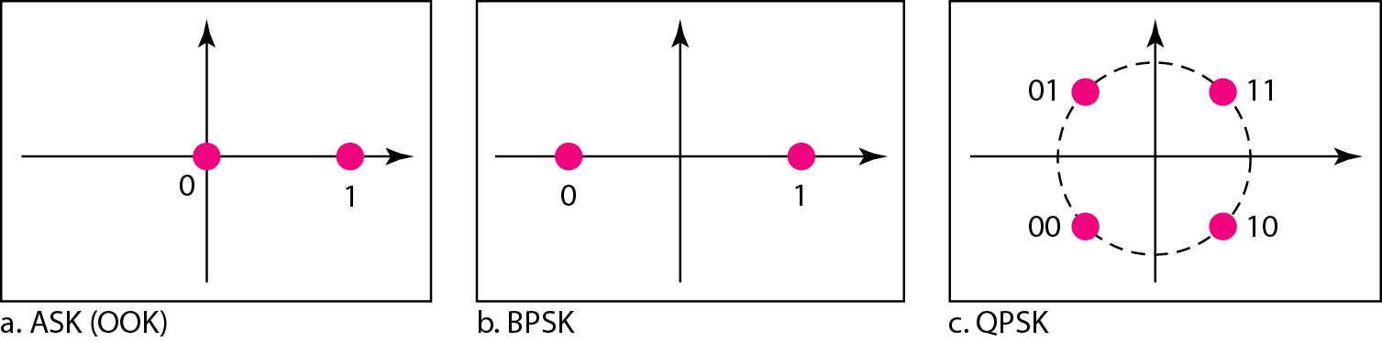
例5.8 做出ASK (OOK)、BPSK和 QPSK 的星座图。
Figure 5.13 三种星座图

Slide 15
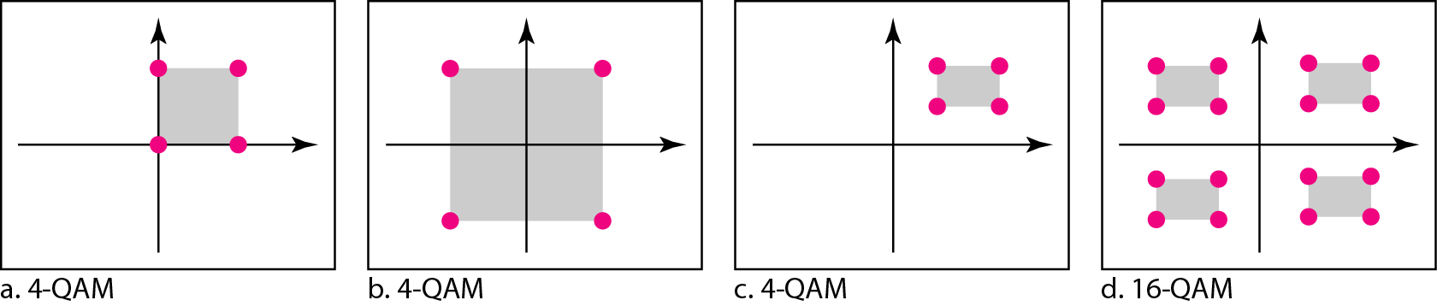
正交振幅调制QAM
由于 PSK 受设备辨别相位细小差别能力的限制，会影响比特率，而 FSK 受带宽限制无法与其它调制方法结合，由此考虑将 ASK 和 PSK 结合构成正交振幅调制。QAM 是正交载波调制技术与多电平振幅键控的结合，它双倍扩展了有效带宽。正交调幅信号有两个相同频率但相位相差 90° 的载波，从数学角度将一个信号表示成正弦，另一个表示成余弦。两种被调制的载波在发射时已被混和，到达目的地后，载波被分离，数据被分别提取然后和原始调制信息相混和。调制方式通常有二进制 QAM (4QAM)、四进制 QAM (16QAM)、八进制 QAM (64QAM) 等。
Figure 5.14 QAM的星座图

Slide 16
5.2 模拟信号调制
模拟调制系统是一种将模拟信号转换为调制信号的系统。在模拟调制中，原始信号是时间连续和幅度连续的模拟信号，而调制信号是通过改变载波信号的某些特性来携带原始信号信息的信号。
常见的信号都是基带信号，频率在一个比较低的频段上，如果介质具有帯通特性或者只有帯通带宽可用，则模拟信号就需要进行调制，将其搬移到高频段，所以可以认为调制是从基带信号变成带通信号的过程。
常见的模拟调制技术包括调幅调制 AM (Amplitude Modulation)、调频调制 FM (Frequency Modulation) 和相位调制 PM (Phase Modulation)。

Slide 17
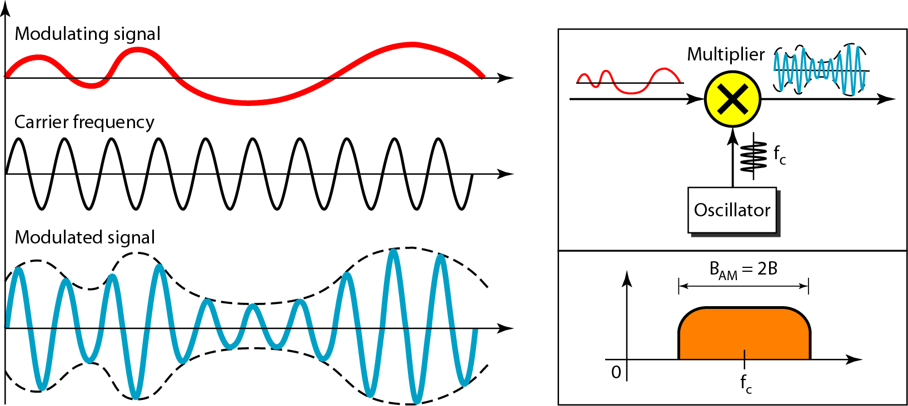
调幅AM
Figure 5.16 幅度调制
AM所需的总带宽可以由调制信号的带宽确定：B_{AM} = 2B。

Slide 18
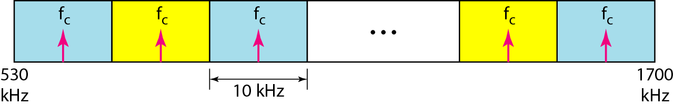
Figure 5.17 AM 频带分配
音频信号的带宽通常为 5kHz，所以调幅无线电台需要的最小带宽是 10kHz。

Slide 19
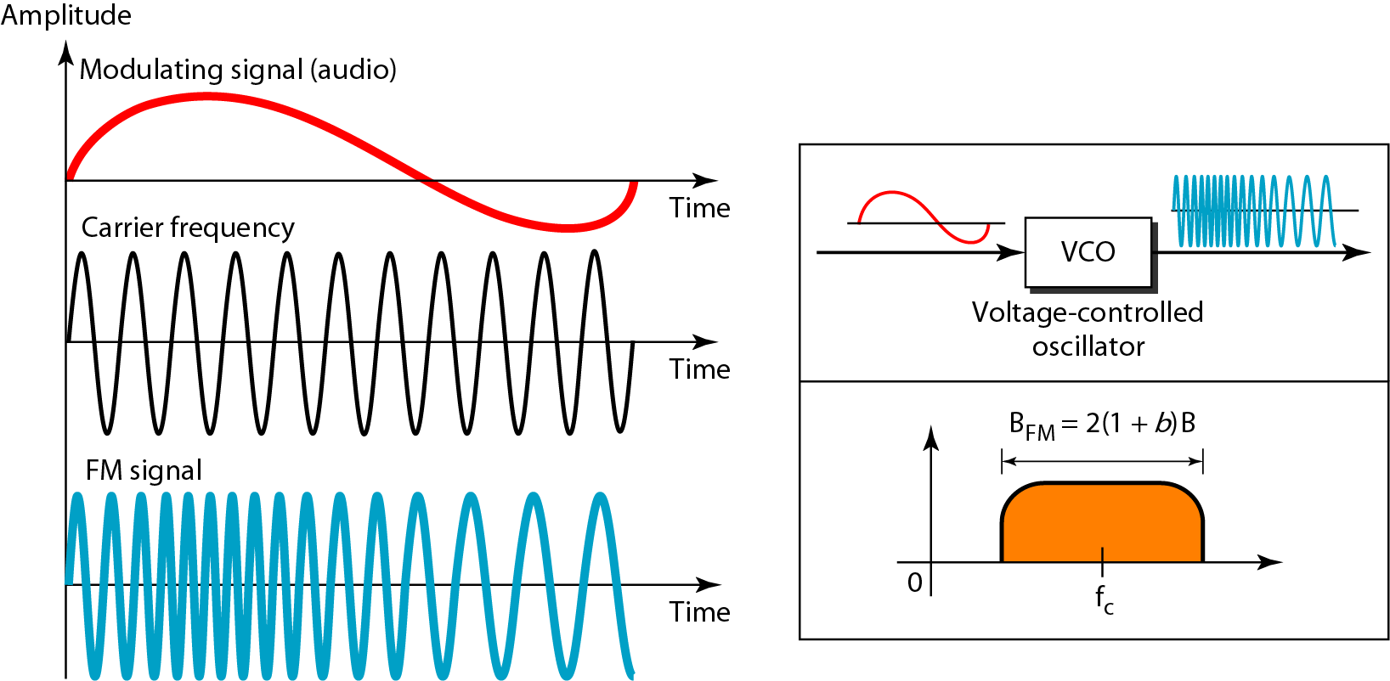
调频FM
Figure 5.18 频率调制
FM 所需总带宽由调制信号的带宽确定：B_{FM} = 2(1 + β)B。β是调制因子，一般为4。

Slide 20
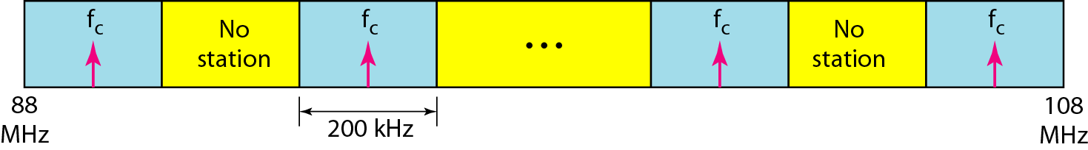
Figure 5.19 FM 频带分配
立体声广播的音频信号带宽接近15kHz，FCC允许每个调频电台使用200kHz的带宽，电台之间至少有 200kHz 的频率差，确保电台之间带宽不重叠。

Slide 21
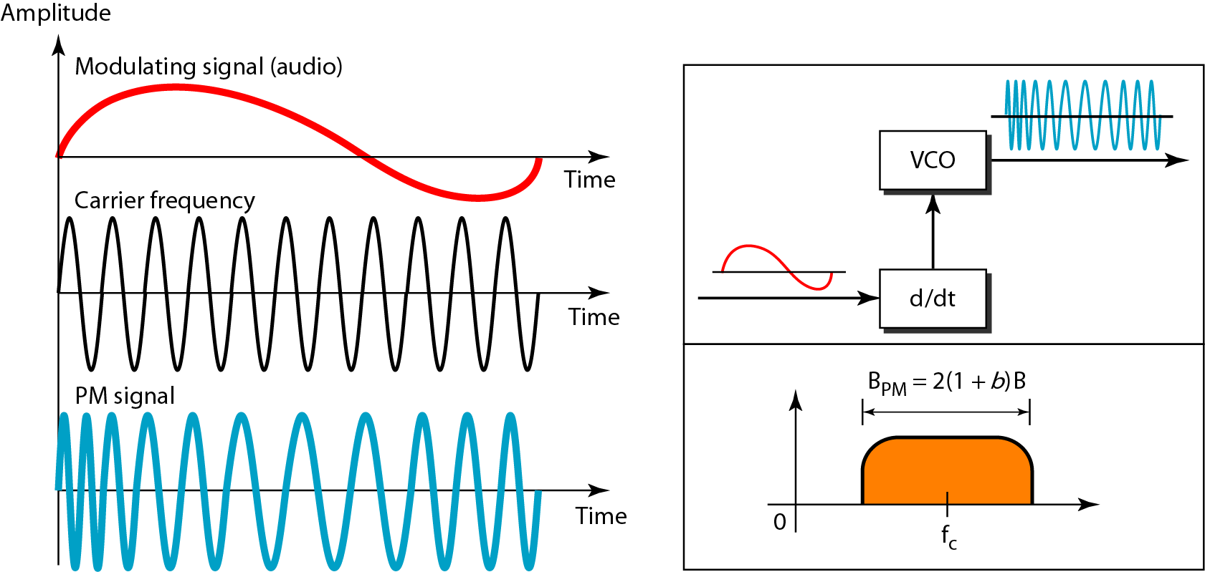
调相PM
Figure 5.20 相位调制
PM 所需的总带宽由调制信号的带宽和最大振幅确定：B_{PM} = 2(1 + β)B。

